Slide 1
Стеганография Web-утилиты, библиотека PIL(Python)

Slide 2
Введение
Продолжаем изучать утилиты стеганографии, переходим к веб версиям уже изученных утилит и к библиотеке Python Image Library

Slide 3
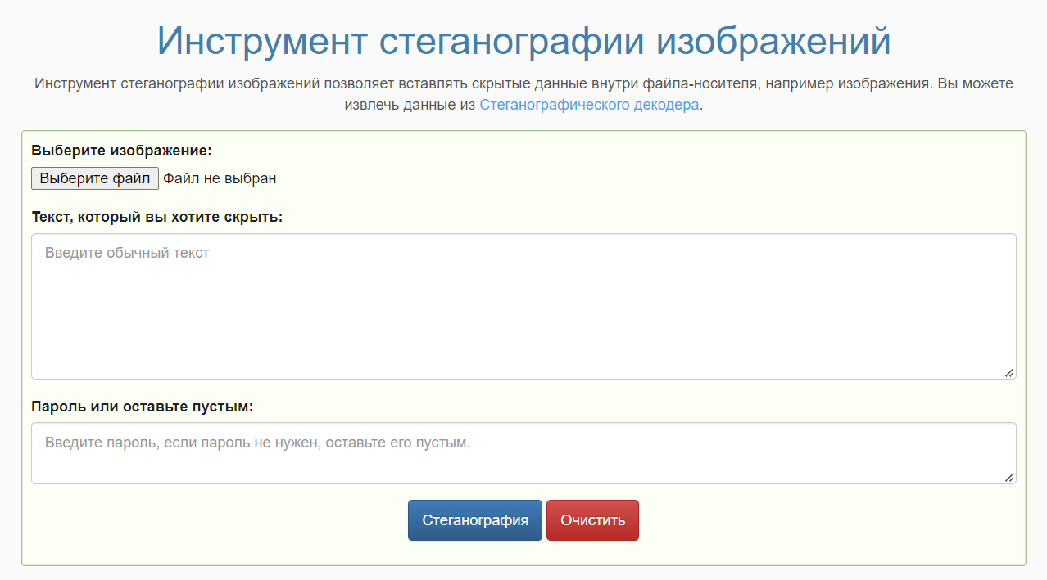
Онлайн кодировщик
https://tools.icoder.uz/image-steganography.php
Сайт позволяет вам помещать текстовую информацию в изображение, при этом можно установить пароль
Также на этом сайте будет ссылка аналогичный по функционалу декодер

Slide 4
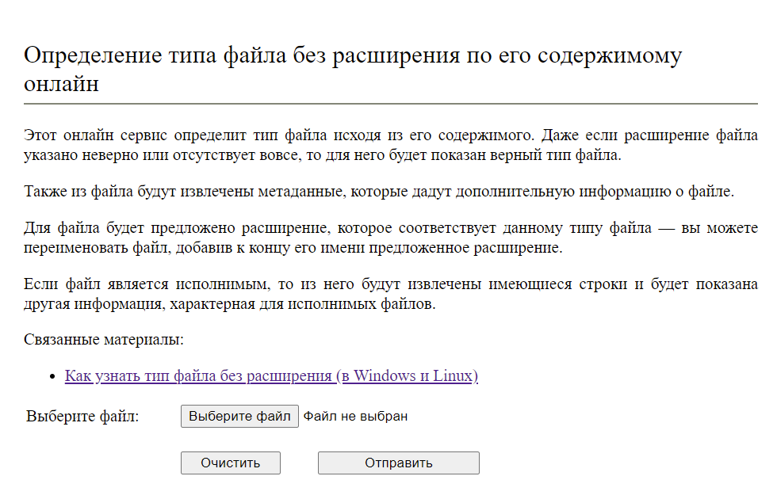
Веб-аналог file & binwalk
Данный сервис вам предоставляет возможность узнать тип файла, не открывая его, а так же выводит выходную информацию, запуская файл на удаленном сервере
https://suip.biz/ru/?act=file-type

Slide 5
Подобных веб-приложений вы сами сможете найти еще много. Плюс их в том, что прогнать картинку или файл на скрытую информацию вы можете абсолютно в любое время и с любой тачки.
Но в интернете вы можете оставить свою «цифровые следы», поэтому все равно гораздо лучше иметь на вашей тачке уже готовые утилиты и библиотеки. Приступим к изучению PIL.

Slide 6
Библиотека PIL
Pillow - это форк PIL (Python Image Library), которая появилась благодаря поддержке Алекса Кларка и других участников. Основана на коде PIL, а затем преобразилась в улучшенную, современную версию. Предоставляет поддержку при открытии, управлении и сохранении многих форматов изображения. Многое работает так же, как и в оригинальной PIL.
$ sudo pip install pillow

Slide 7
Приступим к работе
Перед началом использования модуля Pillow, давайте укажем некоторые поддерживаемые типы файлов: BMP, EPS, GIF, IM, JPEG, MSP, PCX PNG, PPM, TIFF, WebP, ICO, PSD, PDF. Некоторые типы файлов возможны только для чтения, в то время как другие доступны только для написания.

Slide 8
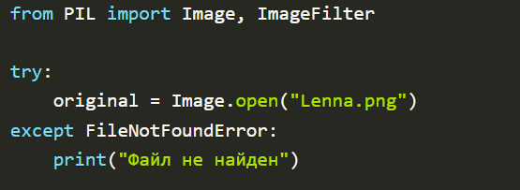
Добавление изображения
Я вам всегда рекомендую при открытии файла использовать try/except
Для справки:
для линукс систем я могу порекомендовать две IDE:
VScode и PyCharm

Slide 9

Рассмотрим атрибуты image
Теперь, когда у вас есть объект Image, вы можете использовать доступные атрибуты для проверки файла. Например, если вы хотите увидеть размер изображения, вы можете использовать атрибут format.

Slide 10
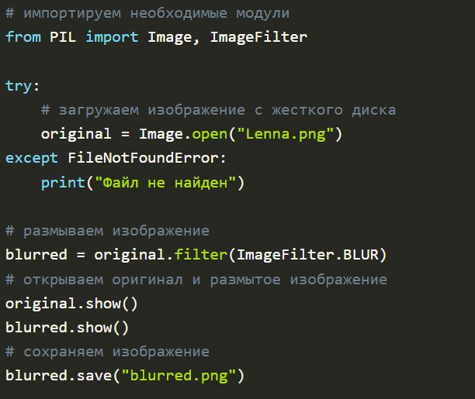
Попробуем размыть изображение
Пусть у нас есть изображение девушки из первого урока по стеганографии и нам необходимо сделать эффект размытия с помощью библиотеки

Slide 11
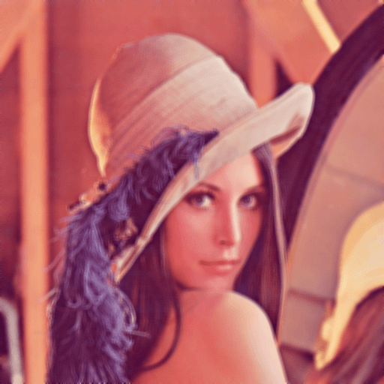
Результат выполнения программы
После выполнения этого кода мы получим следующую картинку:

Slide 12
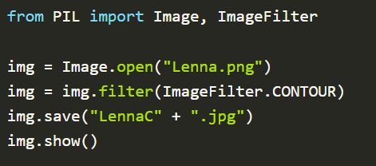
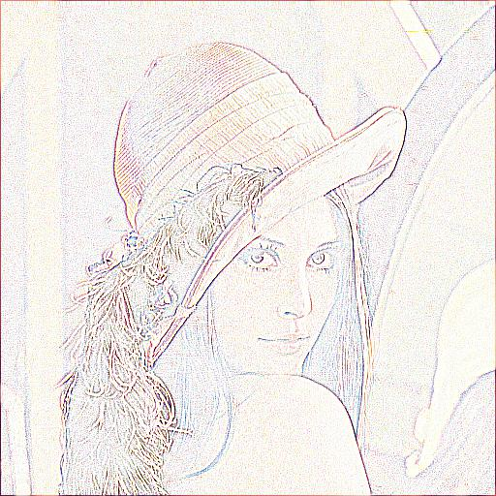
Попробуем фильтры для изображения
В нашем последнем примере мы покажем, как вы можете применить фильтр CONTOUR к вашему изображению. Приведенный ниже код примет наше изображение и применит к нему фильтр.

Slide 13
Цикада 3301
В прошлый раз мы вышли на интернет-ресурс с таймером. Когда время истекало, с помощью OutGuess из картинки можно было вывести GPS‑координаты по всему миру: Москва, Варшава, Париж, остров Оаху (Гавайи), Сиэтл, Сидней, Сеул и другие. В указанных местах искателей ждали QR‑коды, в которых была зашифрована ссылка на сайт в даркнете.
И только тогда самые быстрые получали поздравления и дальнейшие инструкции. Победители должны были создать специальный почтовый ящик и записать его адрес на особом сайте в даркнете. После этого «Цикада 3301» должна была связаться с ними.

Slide 14
Кто стоит за всем этим?
Ресурс после определённого количества посещений перестал работать. Все люди, которые не успевали найти решение быстро, видели запись: «Нам нужны лучшие, а не последователи».
Различные теории гласят, что за «Цикадой» могут стоять ЦРУ, ФБР, АНБ, органы британской разведки, крупные международные корпорации, цифровые пираты, хакеры, преступники или какое‑то тайное сообщество. Кто это на самом деле, неизвестно до сих пор.

Slide 15
Заключение
Заключительный урок по стеганографии изображений, мы рассмотрели множество утилит для нашей машины, веб-утилиты и одну библиотеку для Python.

Slide 16
Домашнее задание
Произвести операцию xor с двумя изображениями при помощи библиотеки PIL. (Учимся работать с документацией)

